Slide 1
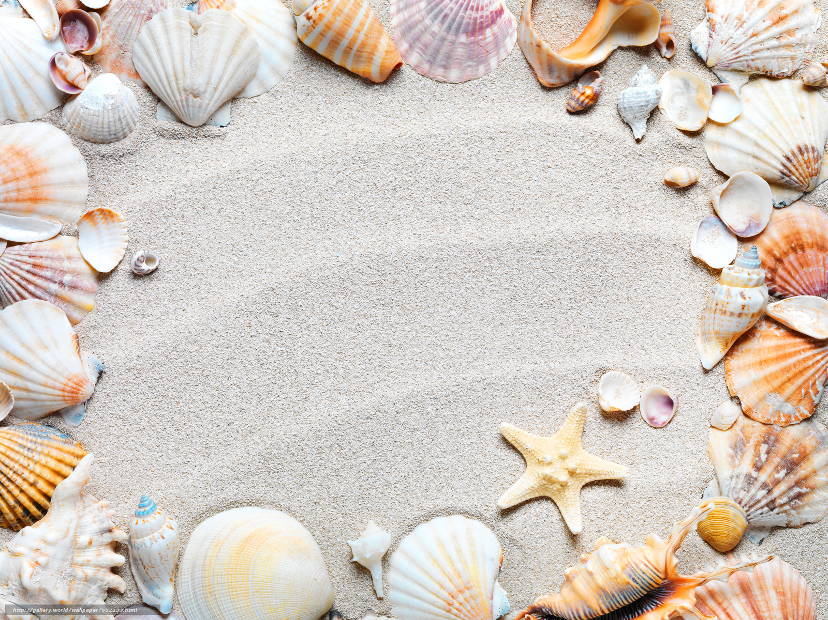
Викторина
Песочного человечка
Подготовила: ПДО Шаповал А.В.

Slide 2
Информация для родителей
Викторина по «Рисованию песком»
На слайдах будут изображены песочные картины, Вам нужно будет ответить, при помощи каких приемов они нарисованы.
Щелкаете правой кнопкой мыши на предполагаемый ответ. Если он правильный – вы услышите аплодисменты, если неверный – то звук ветра.
В викторине предусмотрен кроссворд (смотрите следующий слайд), для того чтобы его составить, нужно отгадать ребусы, ответы записать на листе, а затем сверить с правильными ответами, в конце презентации.
Успехов Вам!

Slide 3
 |  |  | 5 |  |  |  | 2
 |  | 3
1
 |  |  |  |  |  |  |  | 4
Начертите на листе кроссворд, впишите в него ответы на ребусы

Slide 4
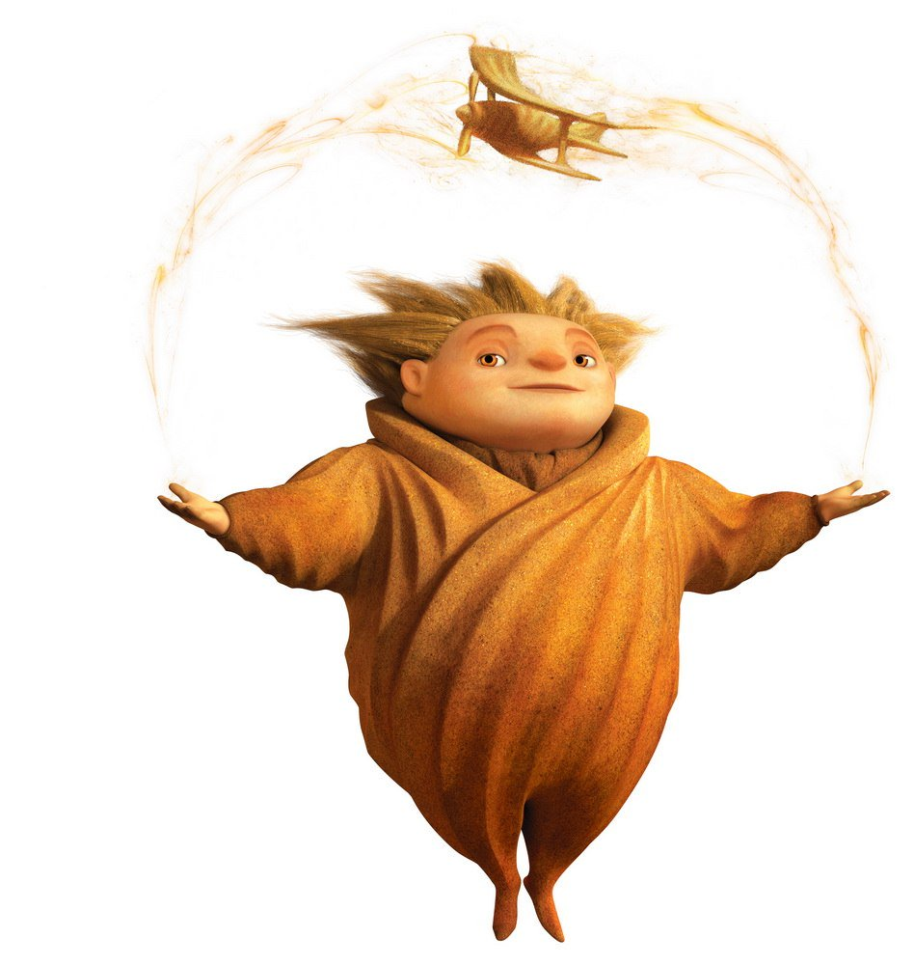
Дорогие ребята, а также их родители!
Мы с вами отправимся в увлекательное песочное путешествие..
Совсем забыл представиться, меня зовут Песочный человечек, и я вас буду сопровождать по песочному пути!

Slide 5
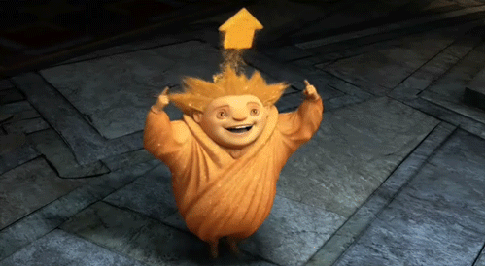
Мы вспомним приемы рисования песком, разгадаем ребусы и походим по песочным лабиринтам.
Ну, что друзья, вы готовы?
Тогда отправляемся в путь!

Slide 6
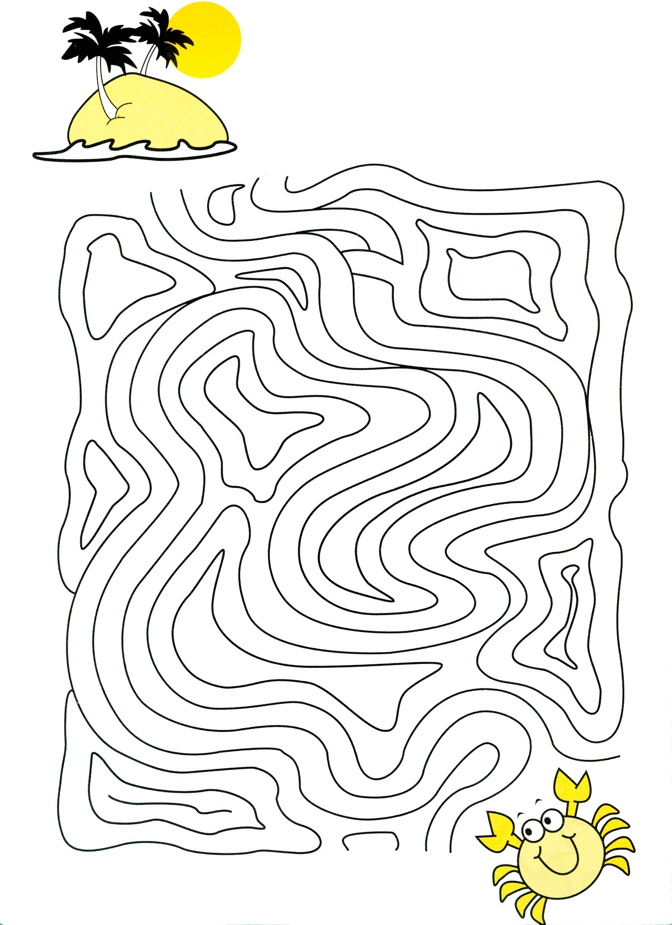
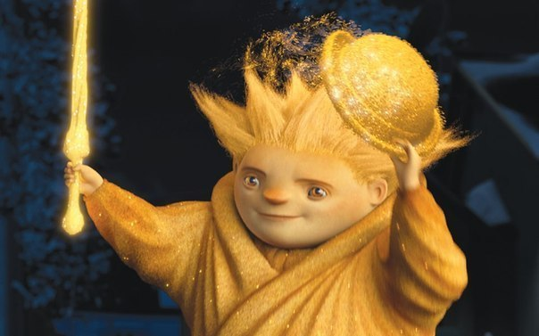
Помоги крабику добраться до песочного острова. Удачи!

Slide 7
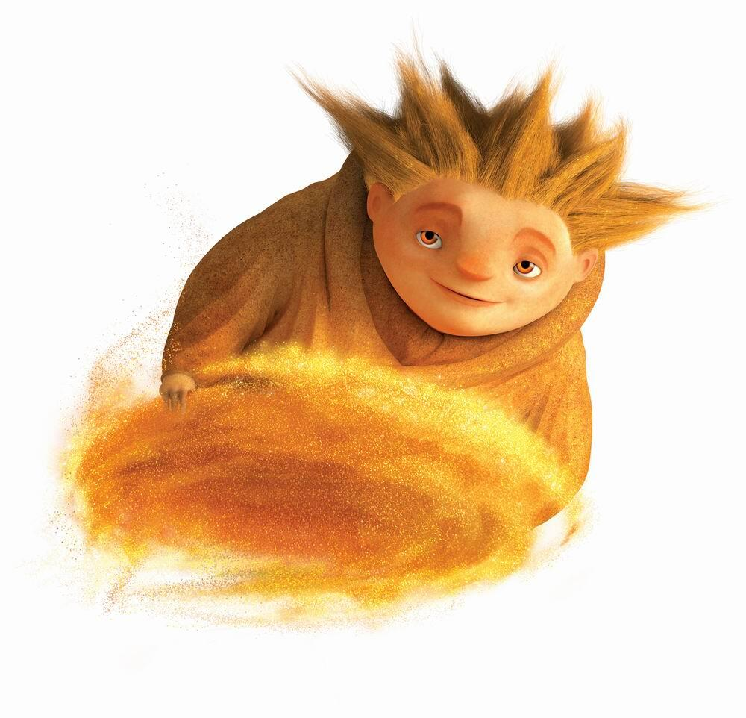
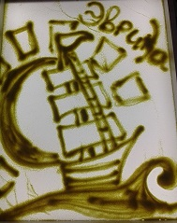
Какой прием использовался для рисования корабля?
«Рисование пальчиком»
«Рисование из кулачка»
Нажмите на предполагаемый ответ

Slide 8
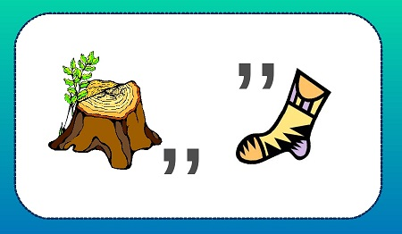
Разгадай все ребусы и ты узнаешь интересное слово, которое тебе знакомо

Slide 9

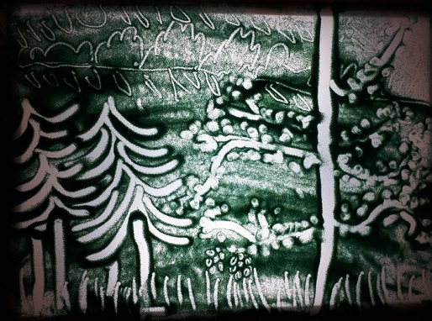
Назовите прием, при помощи которого изображался лес?
«Рисование
с дополнительными
предметами»
«Рисование
пальчиком»
Нажмите на предполагаемый ответ

Slide 10

Получившееся слово посмотрите под номером 2!

Slide 11
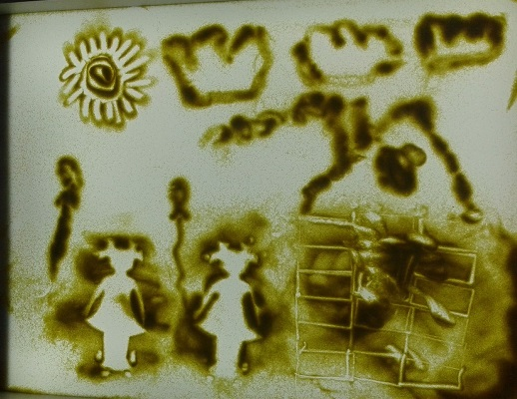
Какой (ие) приемы использовались в представленном сюжете?
«Рисование с шаблонами»
«Рисование из кулачка»
«Рисование
с дополнительными
предметами»
Нажмите на предполагаемый ответ(ы)

Slide 12

А это слово под номером 3!

Slide 13
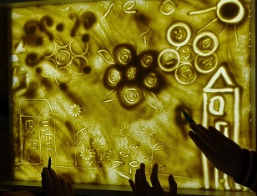
Какой прием используется в рисунке?
«Рисование
с дополнительными
предметами»
«Рисование
пальчиком»
Нажмите на предполагаемый ответ

Slide 14
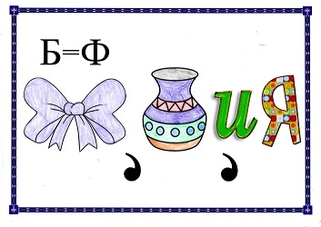
Слово под номером 4!

Slide 15
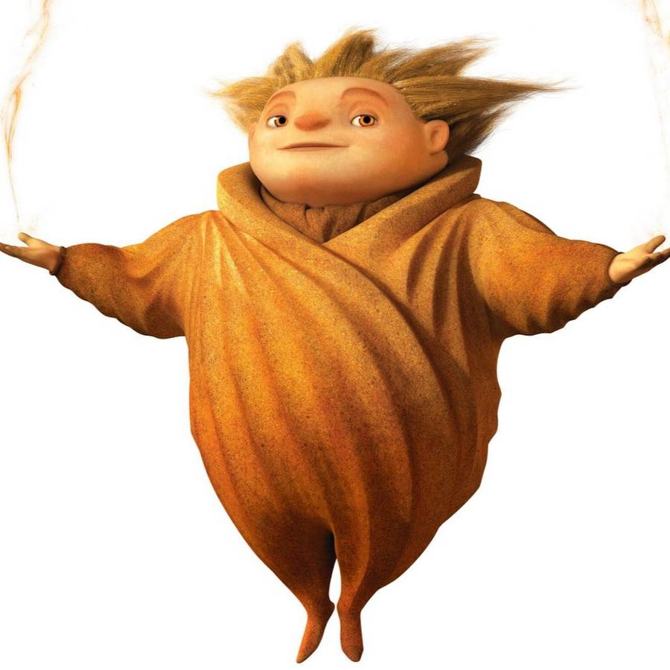
Вопрос для уважаемых родителей.
Восклицание Архимеда, открывшего закон тяжести тел; восклицание, сделавшееся поговоркой по разрешении трудной задачи?
Ответ под номером 5.

Slide 16
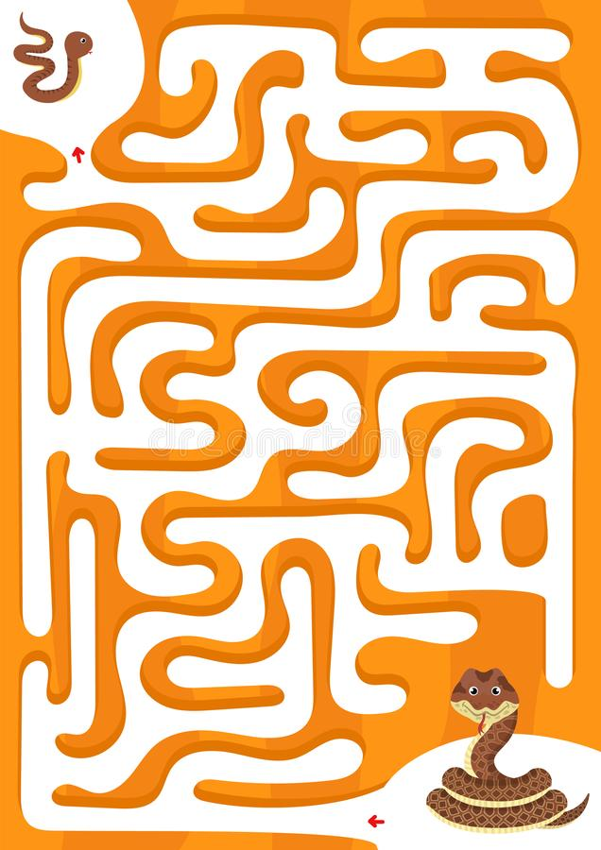
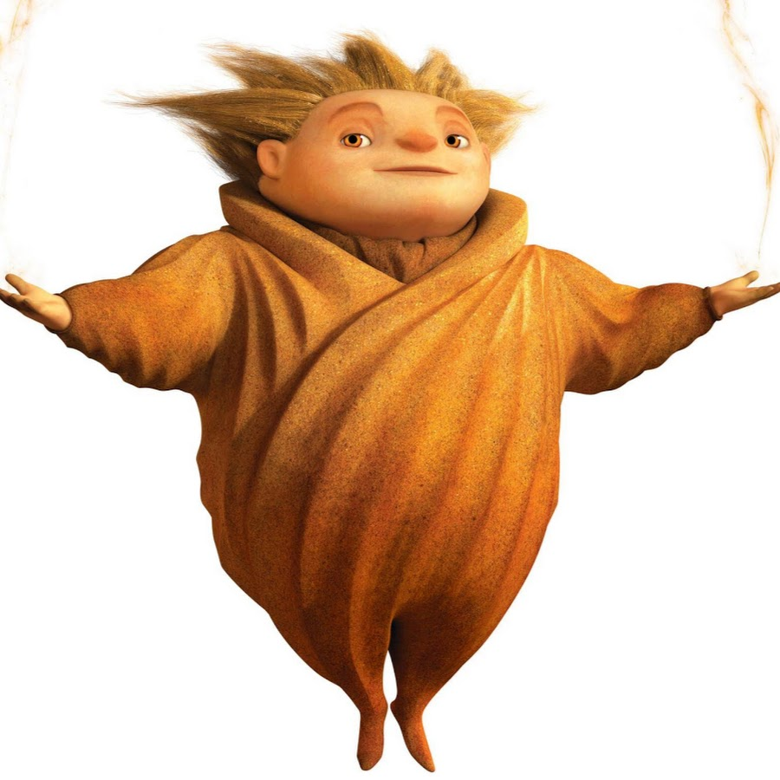
Помоги Змее добраться до ее детеныша

Slide 17
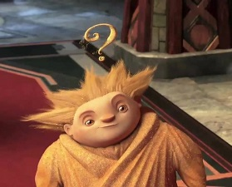
Пришло время посмотреть наш получившийся кроссворд, нажмите на следующий слайд и вы увидите правильные ответы на ребусы.

Slide 18
 |  |  | 5 | Э |  | С | 2
 |  | 3 | С | В | Е | Т
 |  |  |  | Р |  | О
1 |  |  |  | И |  | Л
П | Е | С | О | К
Ф | А | Н | Т | А | З | И | Я | 4

Slide 19
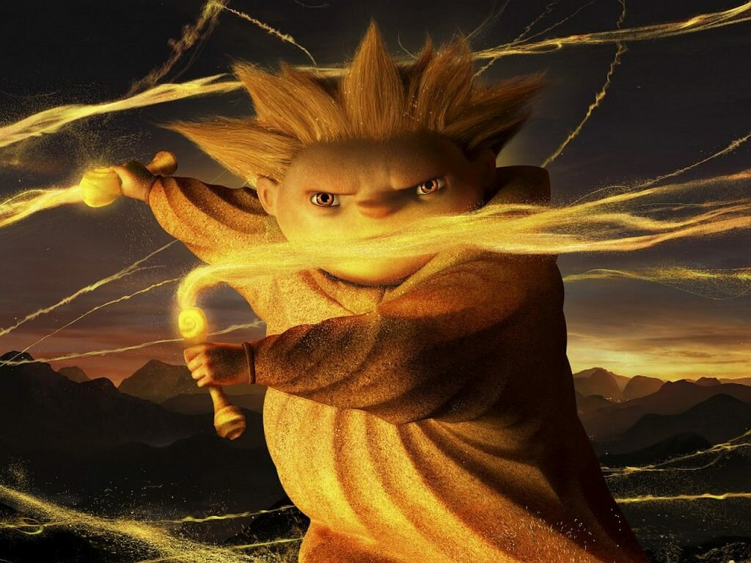
Друзья мои, спасибо за встречу! Мы очень хорошо провели с вами время, и надеюсь, еще увидимся!
До скорых встреч!

